Slide 1
Моя Родина- Россия
Классный час посвящен 20-летию Конституции Российской Федерации

Slide 2
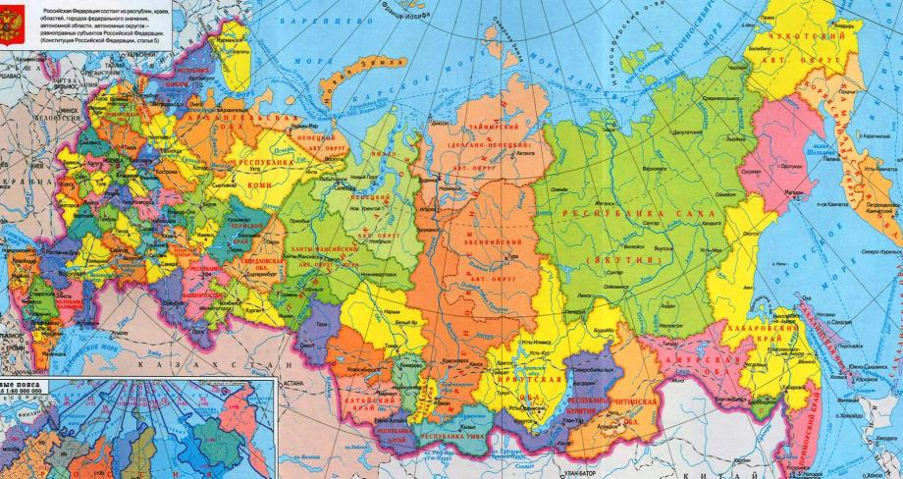
Российская Федерация

Slide 3
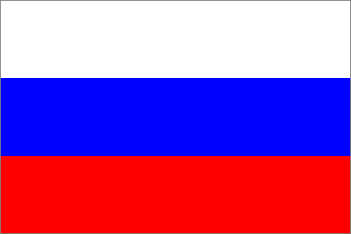
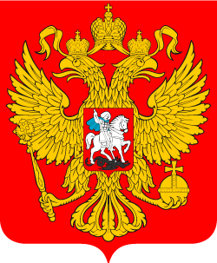
Символика России
Флаг России
Герб России

Slide 4
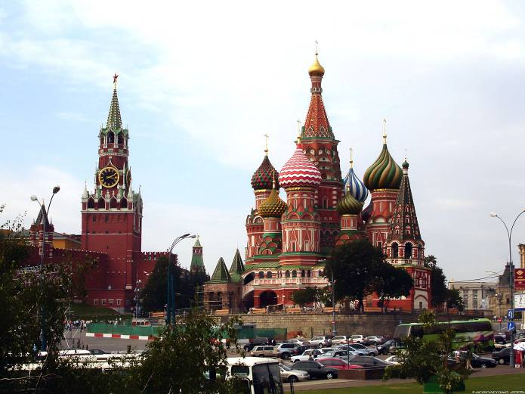
Москва- столица России!

Slide 5
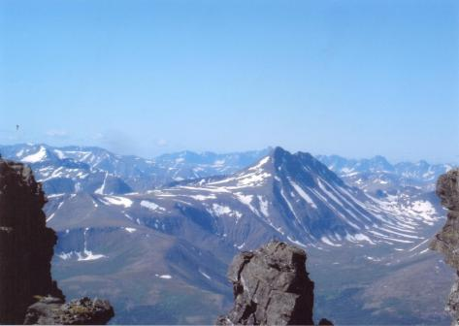
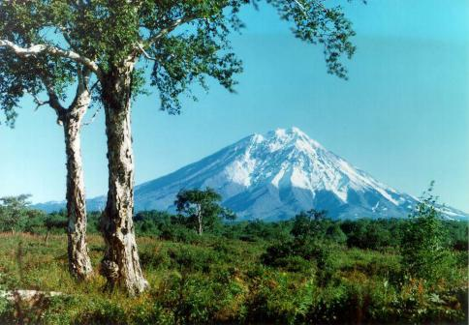
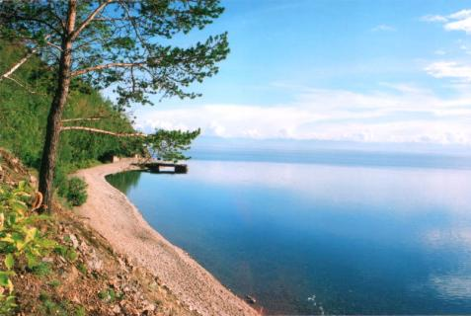
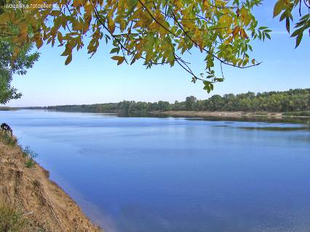
Уральские горы
Камчатка
Озеро Байкал
Река Волга

Slide 6
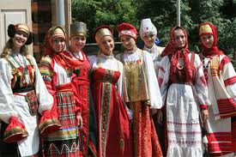
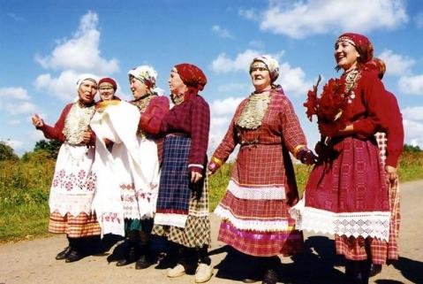
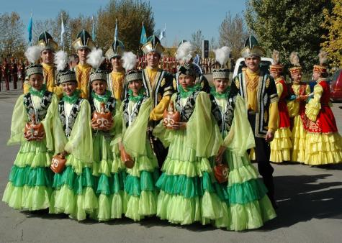
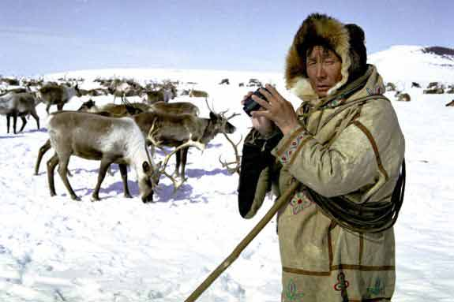
Русский народ
Удмуртия
Народы Крайнего севера
Народы степи

Slide 7
Проверьте себя!
I группа.
1. «Двенадцать месяцев». 2. «Золушка» 3. «Снежная королева».
II группа
1. «Три поросенка». 2. «Гуси-лебеди» 3. «Заячья избушка»
III группа
1. «Гадкий утенок».
2 «Царевна-лягушка».
3. А. С. Пушкин «Сказка о рыбаке и рыбке»

Slide 8
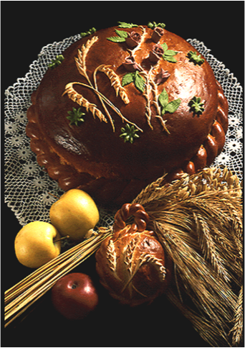
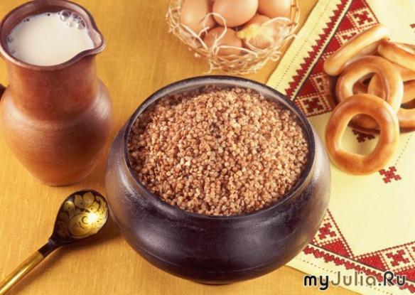
«Каша – матушка наша, хлеб ржаной –
тятька родной!»
(русская пословица)

Slide 9
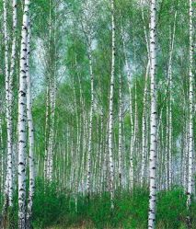
Береза у древних славян была не только символом плодородия, но и надежным оберегом от злых духов

Slide 10
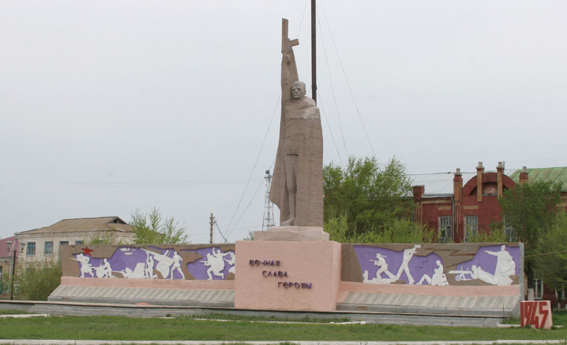
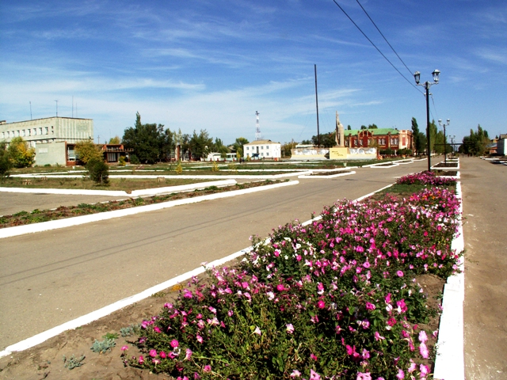
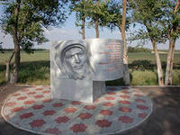
Моя малая Родина…
Памятник героям, погибшим в годы Великой Отечественной войны в г. Красный Кут
Наш районный центр
Памятник на месте приземления космического корабля "Восток-2" вблизи с. Комсомольское – космонавт Г.С.Титов

Slide 11
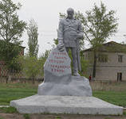
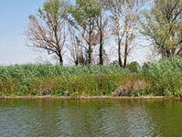
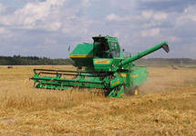
Моя малая Родина…
Памятник героям, погибшим в годы
Гражданской войны в г. Красный Кут
Окрестности
с. Комсомольское
Уборка урожая
с. Комсомольское

Slide 12
Список литературы
“Права ребенка” Е. С. Шабельник М.: Феникс, 2007.
“Конституция РФ” Ростов-на-Дону: Феникс ,2012.
“Конвенция о правах ребенка”: Феникс, 2005.
“Всеобщая декларация прав человека”: Феникс, 2004.
Шабельник Е.С. Ваши права.– М.: Вита Пресс, 1996.
Дик Н.Ф. Правовые классные часы в 5-7-х классах. Практикум профильного обучения /Н.Ф.Дик.– Ростов н/Д: Феникс , 2006.– 320с. – (Сердце отдаю детям)
Президент России – гражданам школьного возраста [Электронный ресурс] – Режим доступа: http://www.uznay-prezidenta.ru/

